Slide 1



Aplicações em Estatística Espacial
Tema: Como o desempenho dos alunos no Exame Nacional do Ensino Médio pode ser explicado por estatísticas geoespaciais e características socioeconômicas.
Grupo:
Caio Henrique Adami de Freitas
Guilherme Gomes Neves de Oliveira
Larissa Mary Leite da Silva
Laura Andrade

Slide 2

Identificar a existência de uma dependência geoespacial entre as notas do ENEM, o município onde os estudantes moram em todo território nacional e as questões socioeconômicas no qual esses estudantes estão inseridos
Relevância e Objetivo

Slide 3




Data Preparation
+
Feature Engineering
EDA
(Exploratory Data Analysis)
Linear Regression
Spatial Linear Regression
Análise manual das features que apresentam maior relevância dentro do escopo do projeto.
Features categóricas transformadas em numéricas;
Features numéricas transformadas em categóricas;
Features categóricas transformadas em % (porcentagens);
Features numéricas transformadas em:
Média
Mediana
Desvio Padrão;
Bases de Dados
Filtro dos campos TP_PRESENCA
Nome: MICRODADOS_ENEM_2018.csv
Shape: 5,5M inscritos
137 features
Fonte: Inep (Instituto de Estudos e Pesquisas Educacionais)
Apenas presentes em todas as provas
(3,9M inscritos)
Seleção das features
(38 features)
Feature Engineering
(135)
Agregação por município de residência
Nome: INDICES_AGREGADOS.xlsx
Shape:
5566 municípios
16 features
Fonte: http://atlasbrasil.org.br/
'Índice de Theil - L 2010’,
'Índice de Gini 2010’,
'% da população em domicílios com água encanada 2010’,
'% da população em domicílios com banheiro e água encanada 2010’,
'% da população em domicílios com coleta de lixo 2010’,
'% da população em domicílios com energia elétrica 2010’,
'% de pessoas em domicílios com paredes inadequadas 2010’,
'% de pessoas em domicílios com abastecimento de água e esgotamento sanitário inadequados 2010’,
'População total 2010’,
'IDHM 2010’,
'IDHM Renda 2010’,
'IDHM Longevidade 2010’,
'IDHM Educação 2010’,
'Renda per capita 2010’;
IFDM;
Junção da bases
Imputação de valores nulos
Nome:
BRMUE250GC_SIR.shp
Shape:
5571 municípios
3 eatures (Nome, Código, geometry)
Fonte: IBGE
154 Features;
5 variáveis dependentes:
Nota de Matemática;
Nota de Ciências Humanas;
Nota de Ciências da Natureza;
Nota de Linguagens e Códigos;
Redação

Slide 4

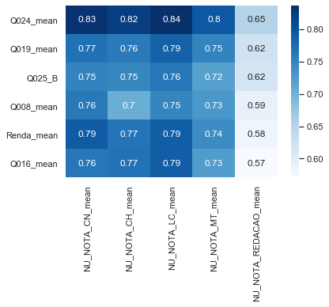
Data Preparation
+
Feature Engineering
EDA
(Exploratory Data Analysis)
Linear Regression
Spatial Linear Regression
Correlação com as variáveis dependentes
I de Moran para todas as variáveis
Computador
Feature |  | Morans_I
Máquina de Lavar roupa→ | Q014_mean | 0.924328
Carro → | Q010_mean | 0.910718
Não possui aspirador de pó → | Q018_A | 0.886567
Possui aspirador de pó → | Q018_B | 0.886567
Máquina de Lavar roupa → | Q014_median | 0.872995
Possui microondas → | Q016_mean | 0.872031
Possui Freezer → | Q013_mean | 0.869433
Possui secadora → | Q015_mean | 0.844586
Carro → | Q010_median | 0.844071
Renda até 954 → | Q006_B | 0.838072
Possui secadora → | Q015_std | 0.812822
% da população em domicílios com banheiro e água |  | 0.809621
Televisão
Internet
Banheiro
Renda
Microondas
Nota de Matemática
Nota de Linguagens e Códigos
Nota Ciências da Humanas
Nota Ciências Humanas
Nota Ciências da Natureza
Redação

Slide 5
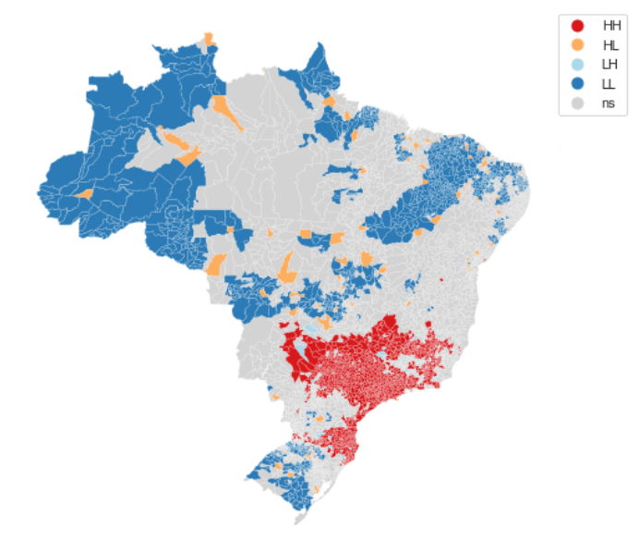
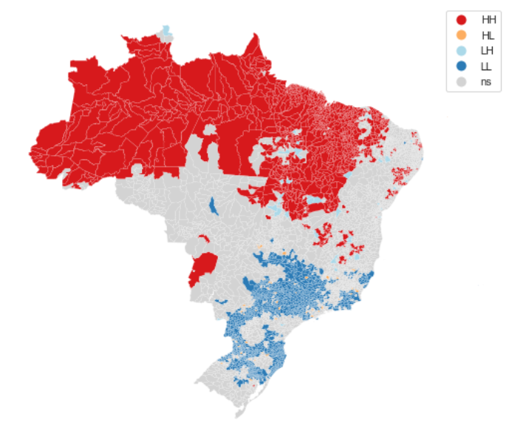


Data Preparation
+
Feature Engineering
EDA
(Exploratory Data Analysis)
Linear Regression
Spatial Linear Regression
Curiosidades!
Alunos cuja maioria escolheu Espanhol como língua estrangeira
Acesso à Internet nas Residências
Municípios cujo acesso à cursos de Inglês pode ser menor
Municípios cujo maior % dos alunos responderão NÃO sobre ter acesso à internet nas suas casas
Municípios que fazem fronteira com países latinos que tem Espanhol como língua oficial
Municípios cujo maior % dos alunos responderão SIM sobre ter acesso à internet nas suas casas

Slide 6
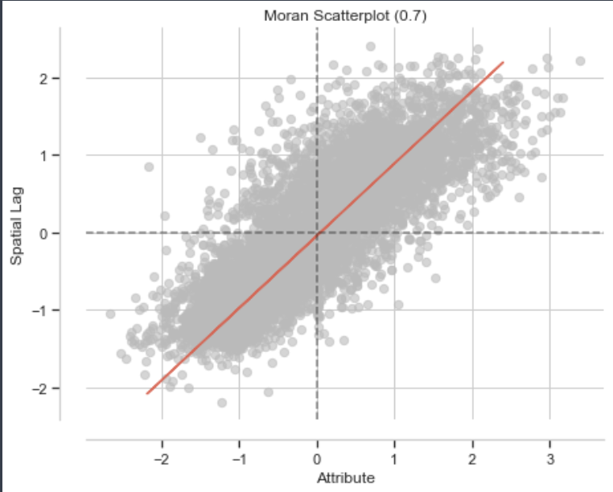
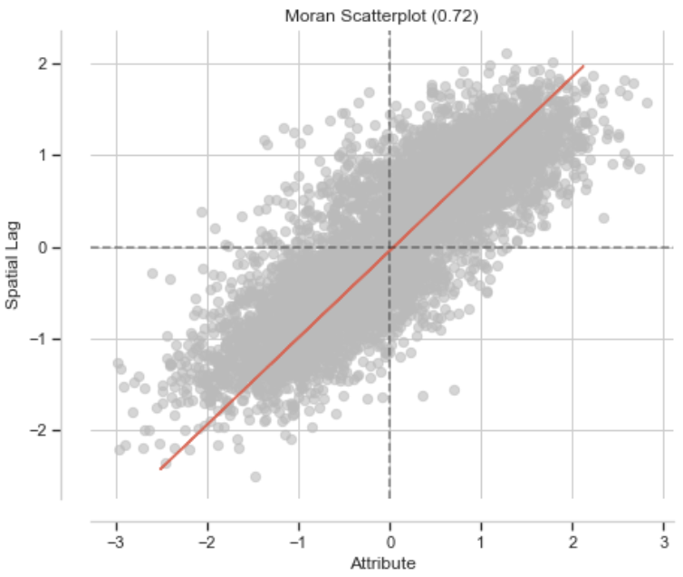
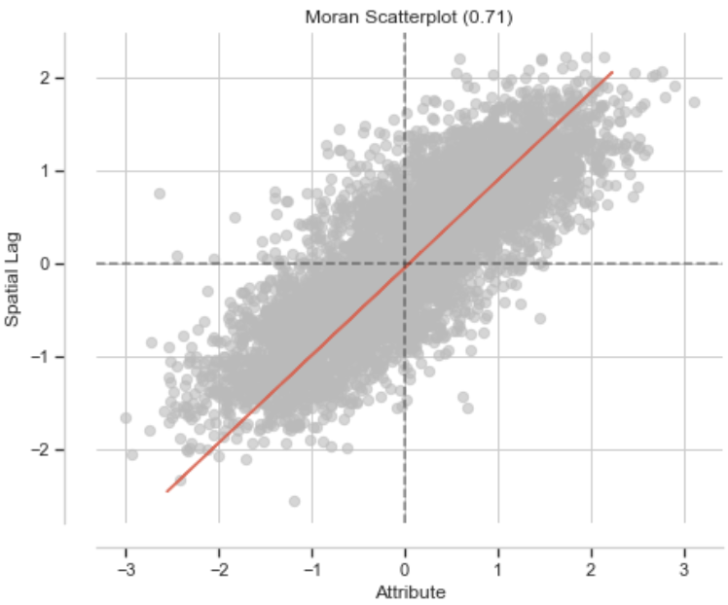
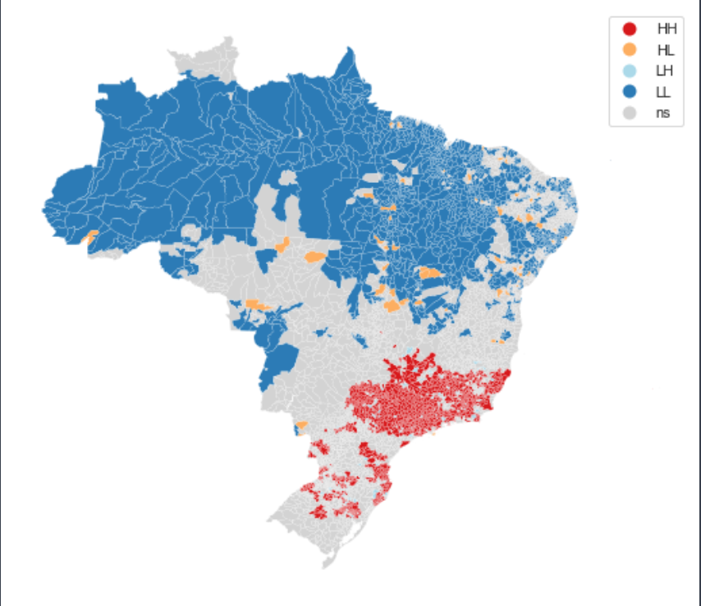
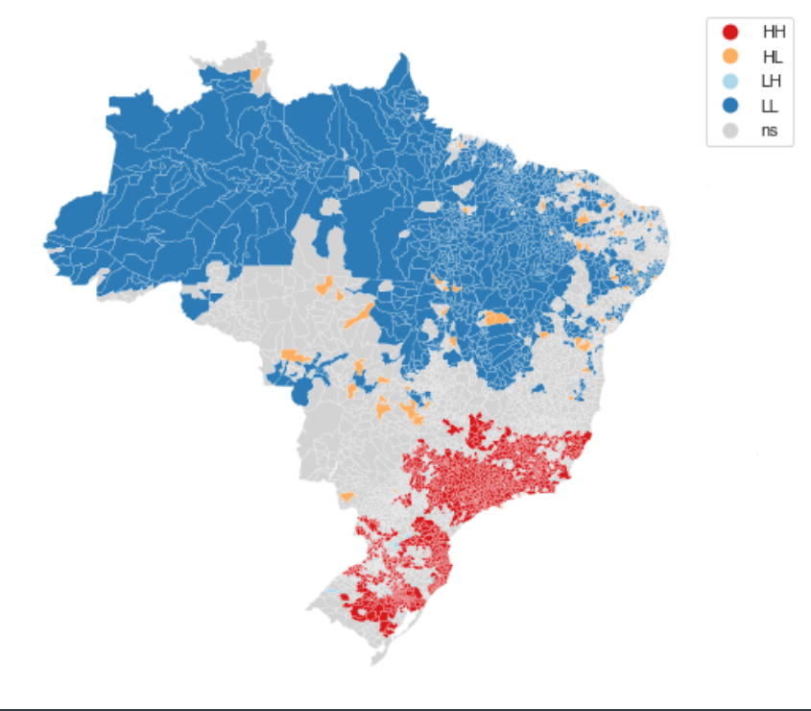
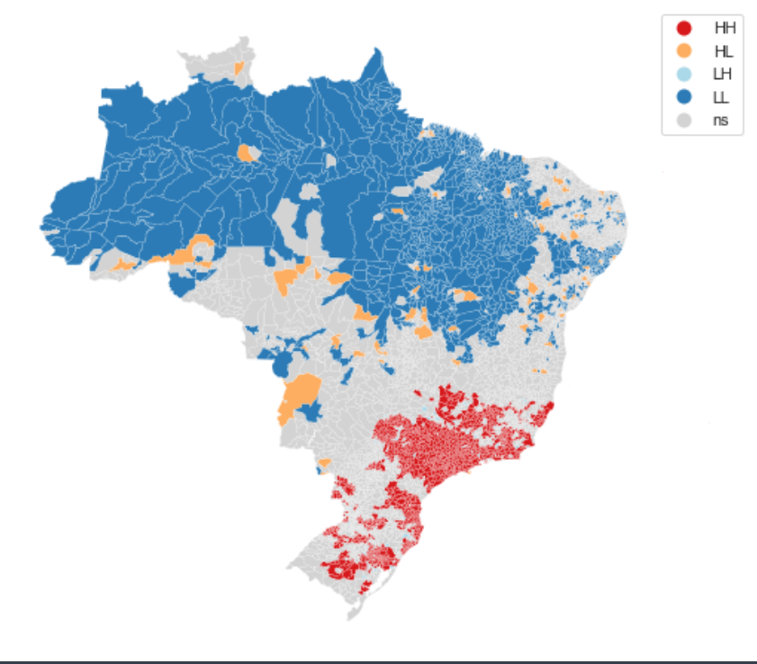
Data Preparation
+
Feature Engineering
EDA
(Exploratory Data Analysis)
Linear Regression
Spatial Linear Regression
Lisa Map e I de Moran’s
Lisa Map e I de Moran’s
Lisa Map e I de Moran’s
Moran Scatterplot 70%
Moran Scatterplot 72%
Moran Scatterplot 71%
Nota Ciências da Natureza
Nota de Linguagens e Códigos
Nota Ciências Humanas

Slide 7
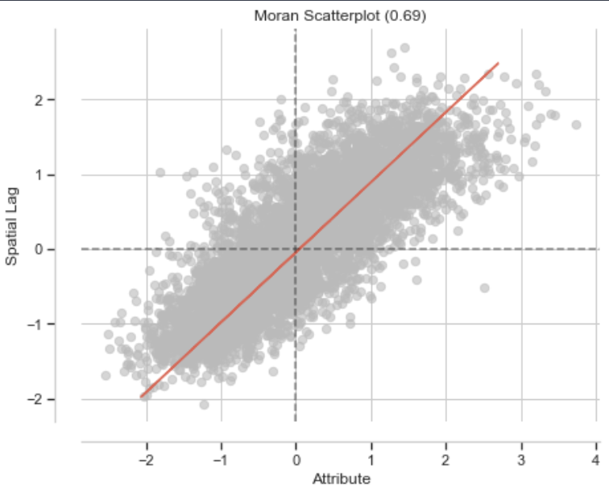
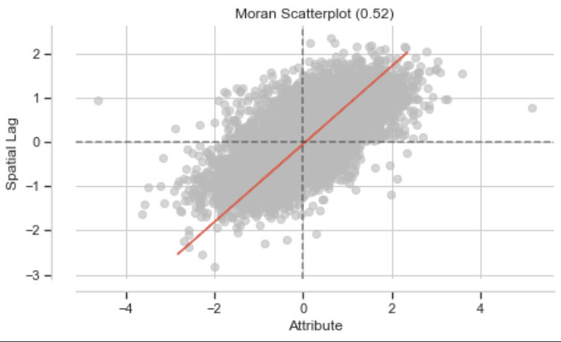
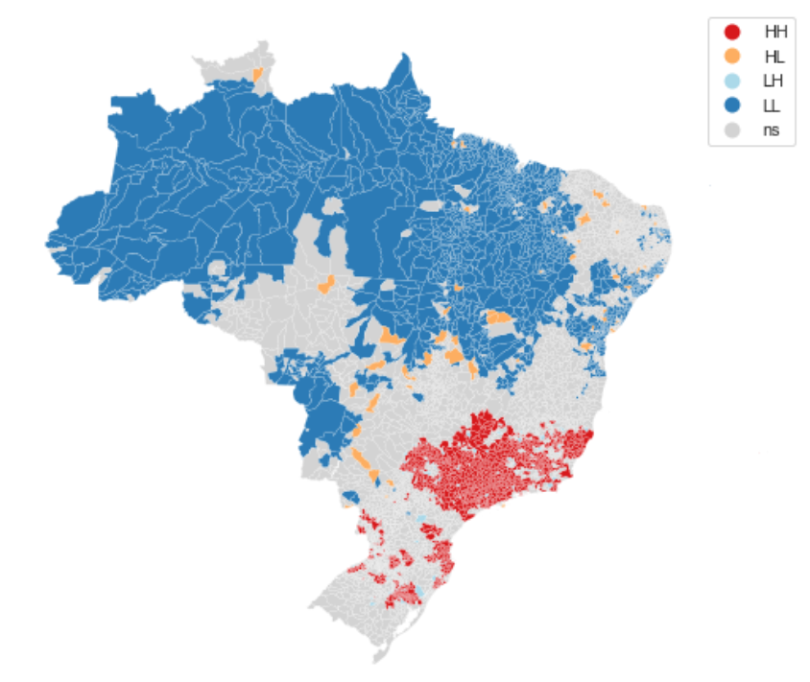
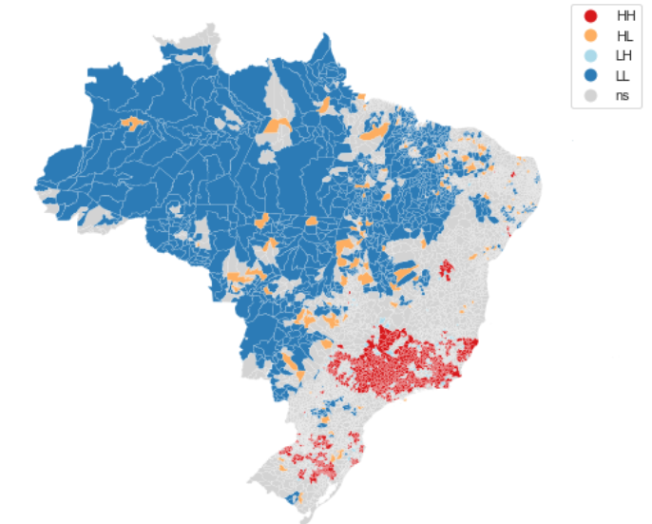
Data Preparation
+
Feature Engineering
EDA
(Exploratory Data Analysis)
Linear Regression
Spatial Linear Regression
Lisa Map e I de Moran’s
Lisa Map e I de Moran’s
Moran Scatterplot 69%
Moran Scatterplot 52%
Nota Matemática
Nota
Redação

Slide 8

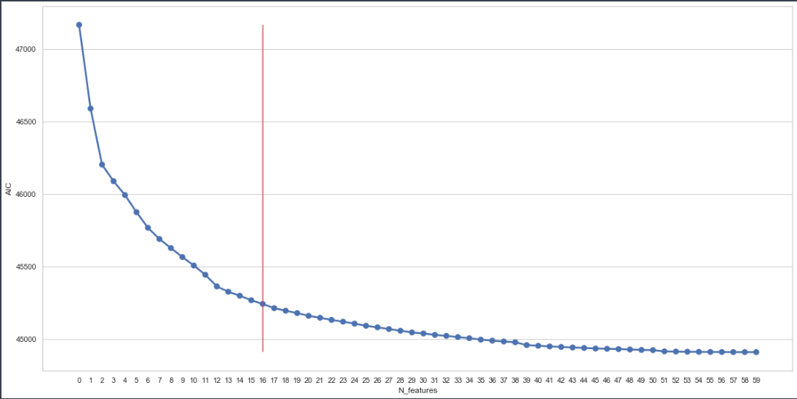
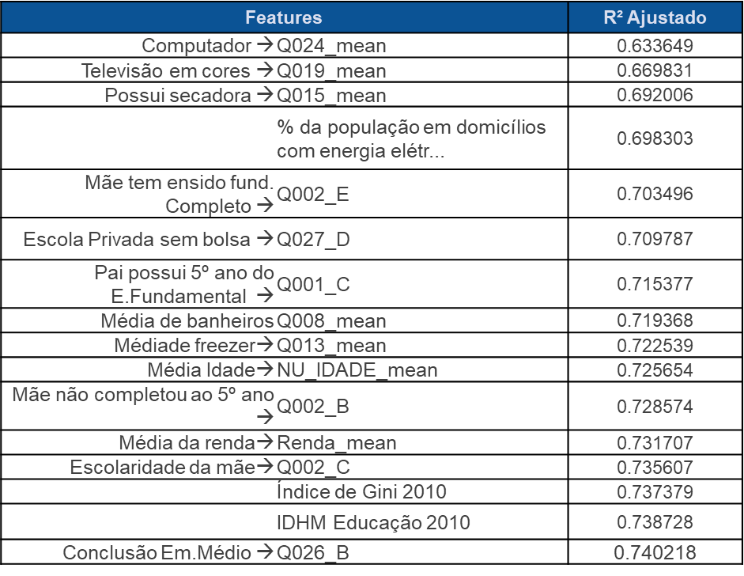
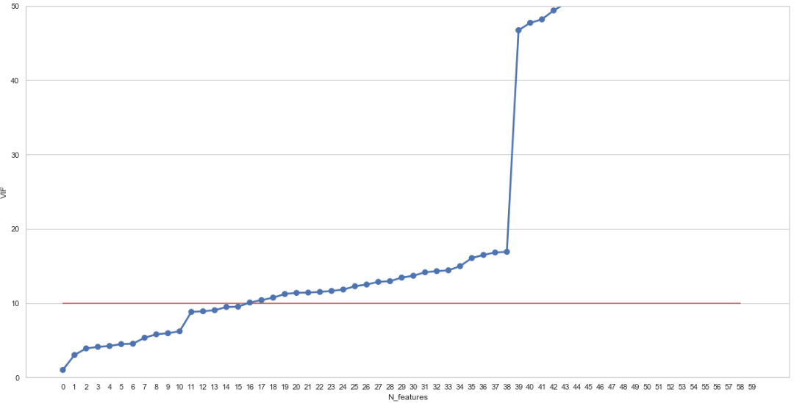
Data Preparation
+
Feature Engineering
EDA
(Exploratory Data Analysis)
Linear Regression
Spatial Linear Regression
1
2
3
Feature Sacaling
(Normaliza as variáveis)
Realizado para conseguir interpretar os coeficientes da regressão linear
Foward selection através da minimização do akaike (AIC)
Restrição da minimização do AIC pela análise de multicolinearidade
Ex.16 Features

Slide 9
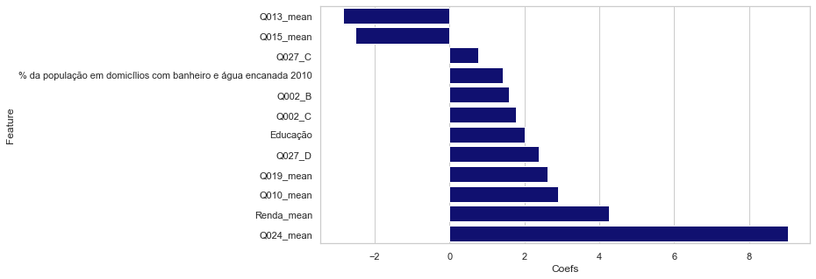
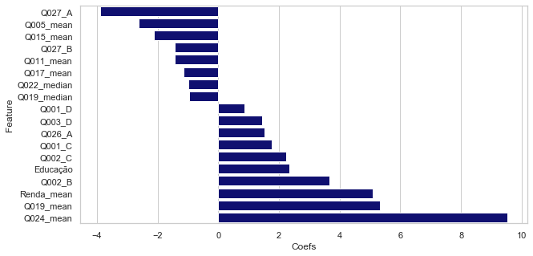
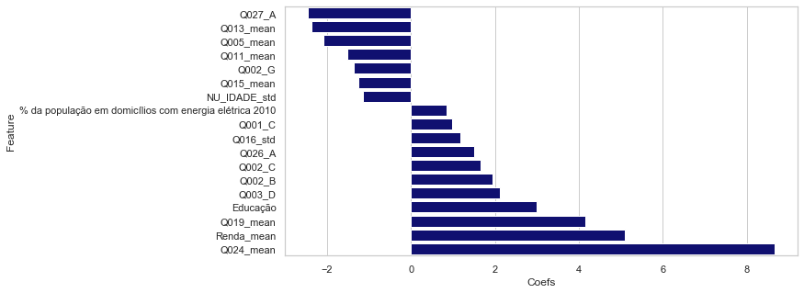
Data Preparation
+
Feature Engineering
EDA
(Exploratory Data Analysis)
Linear Regression
Spatial Linear Regression
R² ajust. + Principais variáveis
R² ajust. + Principais variáveis
R² ajust. + Principais variáveis
Nota Ciências da Natureza
R² Ajustado
77,78%
Nota Ciências Humanas
R² Ajustado
77,25%
Nota de Linguagens e Códigos
R² Ajustado
80,24%
Média nº Freezer em casa
Estudou 100% escola pública
Estudou 100% escola pública
Máquina de secadoras de roupa
Quantas pessoas moram na residência
Média nº Freezer em casa
Média do nº de máquinas de secador de roupa
Quantas pessoas moram na residência
Somente escola particular
Escola Particular + Pública
Média de Motocicletas
% pop em dom. c/banheiro e água encanada
Média de Motocicletas
Média de Máquina de lavar louça
Média do nº de máquinas de secador de roupa
Não completou a 5ª série
Média do número de celulares
Idade do aluno
Pai completou a 5ª série
Televisão em cores
% da pop em dom com energia elétrica
Pai completou a 8ª série
Pai completou a 4ª série
Educação IFDM
Pai professor
Número de microondas na casa
Escola Particular 100%
Aluno já concluiu o E.Médio
Aluno já concluiu o E.Médio
Pai completou a 4ª série
Média do nº Televisão em cores
Educação IFDM
Pai professor
Carro
Educação IFDM
Renda Média
Renda Média
Média do nº Televisão em cores
Computador
Média do nº Televisão em cores
Renda Média
Computador
Computador

Slide 10

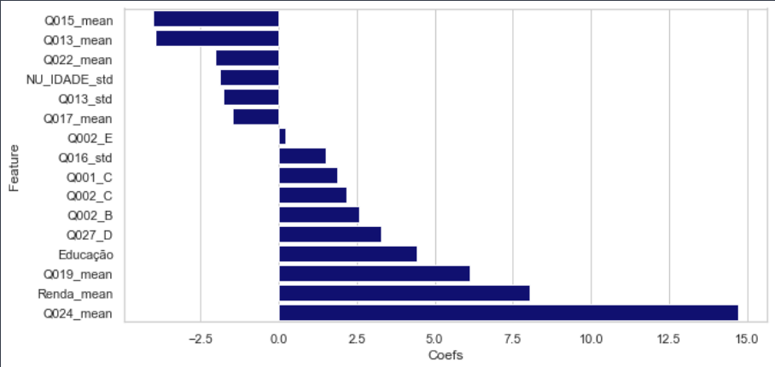
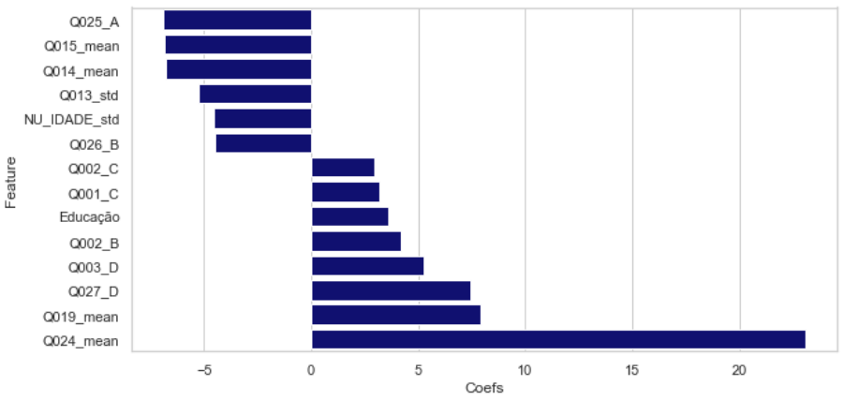
Data Preparation
+
Feature Engineering
EDA
(Exploratory Data Analysis)
Linear Regression
Spatial Linear Regression
R² ajust. + Principais variáveis
R² ajust. + Principais variáveis
Quais variáveis são representativas na maioria dos campos de conhecimento?
Nota Matemática
R² Ajustado
74,55%
Nota
Redação
R² Ajustado
58,00%
Quanto maior,
melhor a nota dos municípios
Índice Educação (IFDM) – Índice FIRJAN de Desenvolvimento de Municípios – avalia a cobertura e qualidade da educação;
Número de Computadores na Residência;
Média do nº Televisão em cores na Residência;
Renda Média da Família;
Máquina de secadoras de roupa
Residência tem acesso a internet?
Média nº Freezer em casa
Máquina de secadoras de roupa
Média nº Celulares
Média de Máquina de lavar louça
Média nº Freezer em casa
Quanto maior,
pior a nota dos municípios
Escola Particular 100%
Educação
Educação IFDM
Pai professor
Média do nº Televisão em cores
Escola Particular 100%
Renda Média
Média do nº Televisão em cores
Não ter acesso à internet;
Estudo 100% em escola pública;
Número de pessoas na residência;
Computador
Computador

Slide 11
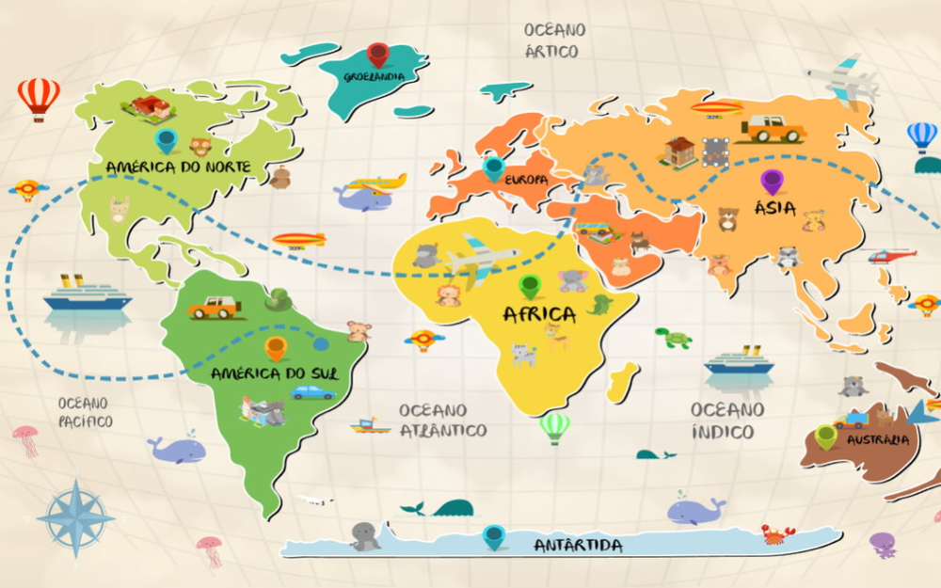
Data Preparation
+
Feature Engineering
EDA
(Exploratory Data Analysis)
Linear Regression
Spatial Linear Regression
Nota Ciências da Natureza
Nota Ciências Humanas
Nota de Linguagens e Códigos
Modelo Baseline: 77,78%
Modelo Baseline: 77,25%
Modelo Baseline: 80,24%
Modelo Espacial: 79,00%
Modelo Espacial: 78,80%
Modelo Espacial: 81,40%
Variação: 1,6%
Variação: 2,0%
Variação: 1,4%
Nota Matemática
Nota Redação
Modelo Baseline: 74,6%
Modelo Baseline: 58,0%
Modelo Espacial: 77,0%
Modelo Espacial: 58,1%
Variação: 3,2%
Variação: 0,26%

Slide 12

Conclusões
→ Existe uma forte dependência geoespacial entre as notas do ENEM e o munícipio / região onde os estudantes moram e o seu perfil socioeconômico;
O modelo de regressão espacial se mostrou relevante principalmente nas notas de matemática e ciências humanas (R-quadrado adj. = 77% vs 74%, 3.2% melhor que o modelo de regressão linear simples;
→ Não houve quase diferença consideráveis de performance entre os modelos quanto ao desempenho em redação (R-quadrado adj. = 58.1% vs 58%);
Alunos de escola pública têm notas piores em Ciências Humanas e Linguagens e códigos;
Computador na residência é a variável de maior impacto POSITIVO na nota em todas as áreas;
→Não ter acesso a Internet é a variável de maior Impacto NEGATIVO na nota de redação.

Slide 13
Recomendações
Reforçar o investimento público na formação de professores principalmente em Ciências Humanas e Linguagens e Códigos nas áreas de pior performance (regiões norte e nordeste e algumas cidades do sul e sudeste);
Incentivar programas de leitura em todas as regiões do Brasil;
Universalizar o acesso à internet de qualidade no país, bem como facilitar a compra de computadores, criar aplicativos e materiais que estimulem o ensino e pesquisa online;
Adiar a realização do ENEM 2020, visto grande parte dos alunos do país não tem acesso à Internet em suas residências e, portanto, não estão conseguindo acessar conteúdos educacionais em época de escolas fechadas;

Slide 14
Trabalhos Futuros
Analisar o desempenho em uma região ou estado específico a fim de direcionar melhor os recursos a nível estadual ou municipal;
Pesquisar como o acesso ao transporte público pode ajudar na frequência dos alunos às aulas e consequentemente ao desempenho dos mesmos
Entender como disponibilidade de energia elétrica e água encanada impactam o desempenho dos alunos
Desenvolver um modelo de predição de desempenho dos alunos por área de conhecimento a partir de seus dados socioeconômicos e localização geográfica;

